Slide 1
Графы. Задачи

Slide 2
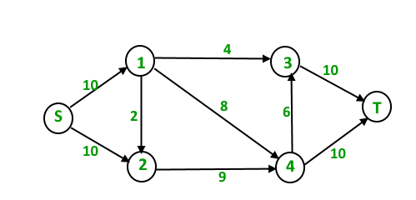
Алгоритм Форда – Фалкерсона

Slide 3
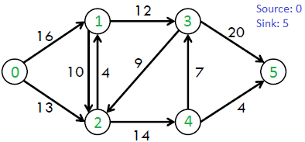
Алгоритм Форда – Фалкерсона

Slide 4
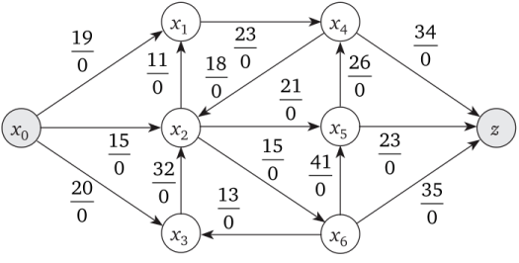

Slide 5
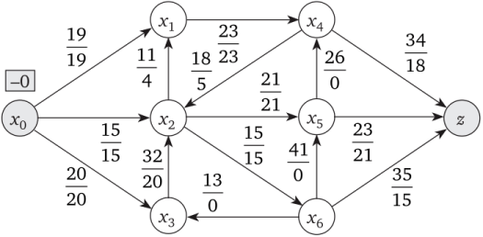

Slide 6
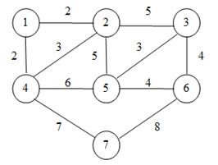
Алгоритм Крускала

Slide 7
Алгоритм Прима

Slide 8
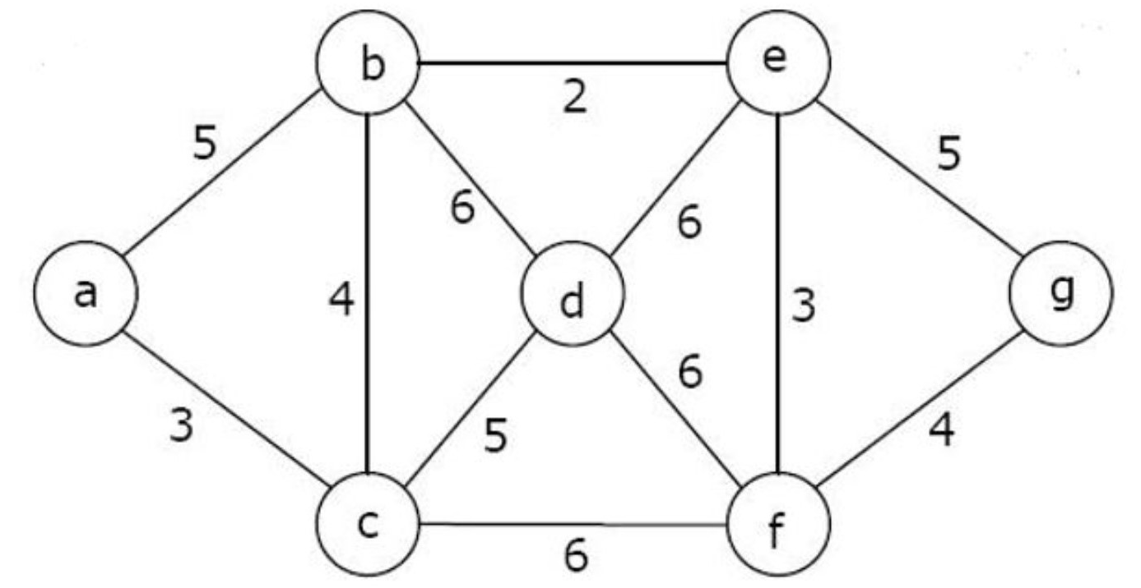
Алгоритм Прима

Slide 9
Алгоритм Крускала

Slide 10
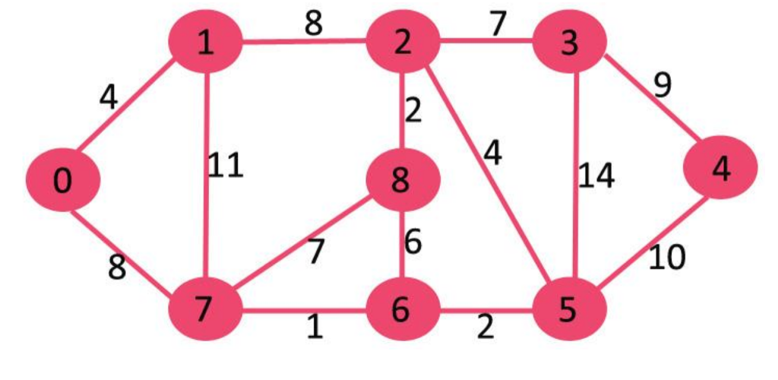
Алгоритм Крускала

Slide 11
Алгоритм Прима

Slide 12
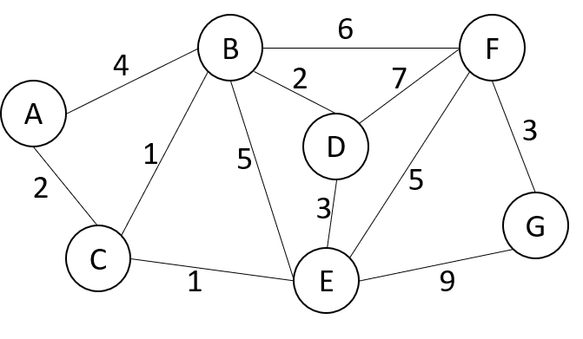
Алгоритм Крускала

